Slide 1
Metaphor and FIgurative language detection
Pincu Iulia Maria Andreea
Bejenaru Andrada

Slide 2
Cuprins
Intoducere
Setul de date
Procesare de date
Modelul
Concluzie

Slide 3
01
Intoducere

Slide 4

Limbajul figurativ exprimă concepte abstracte.
Obiectiv: traducerea automată a expresiilor metaforice în interpretări literale.
Exemplu: „The voyage will be a walk through fire” → „Va fi dificil.”

Slide 5
02
Setul de date

Slide 6
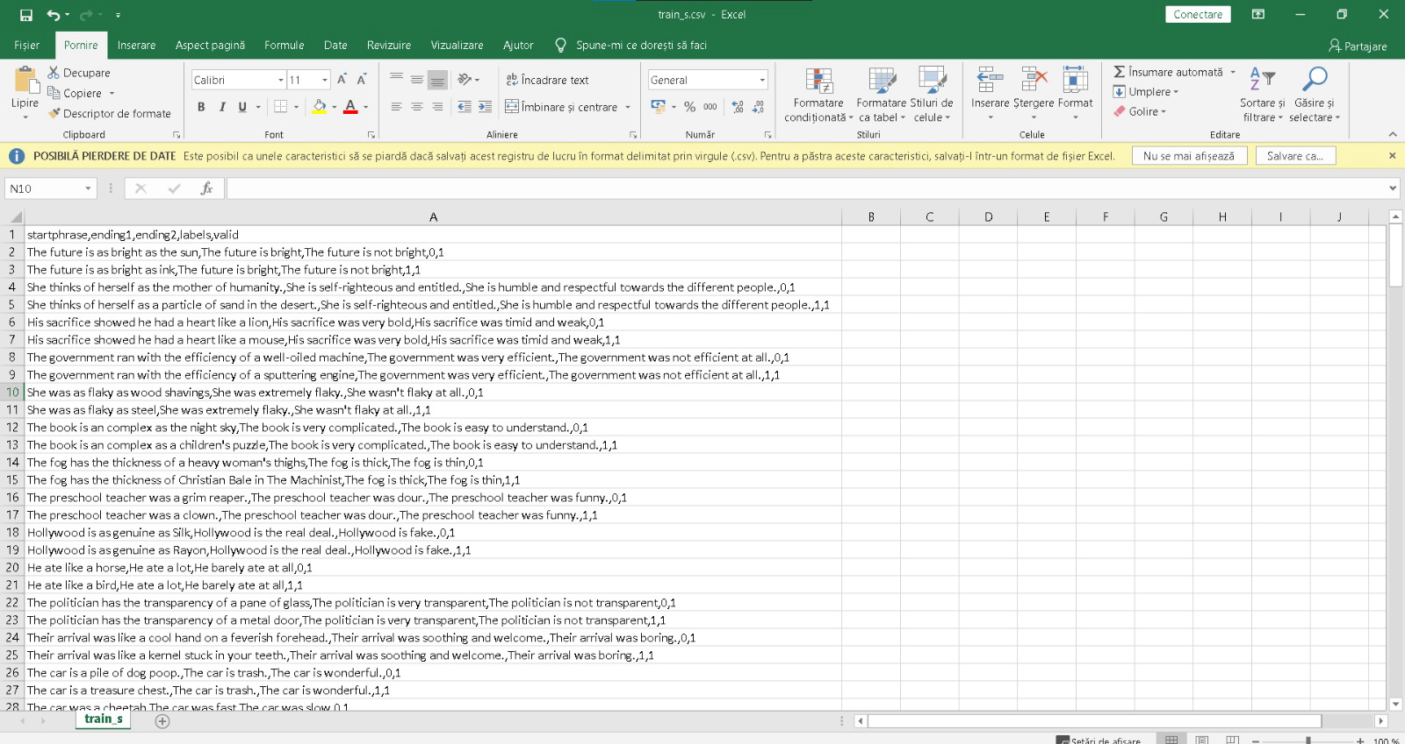
Setul de date
În urma efectuării unei analize a mai multor seturi de date, am optat pentru setul de date Fig-qa descărcat de pe Hugging Face.
Pentru fiecare metaforă din dataset, se mai găsesc 2 posibilitățide interpretare a acesteia, alături de label-ul care corespunde traducerii fiecărei metafore

Slide 7
Setul de date
Datasetul este compus din propoziții metaforice, fiecare având:
Două interpretări: una corectă și una greșită.
O etichetă (0 sau 1) ce indică dacă prima interpretare este cea corectă.
Structură (coloane): • startphrase (metafora) • ending1 (interpretare literală 1) • ending2 (interpretare literală 2) • label (0 sau 1)

Slide 8
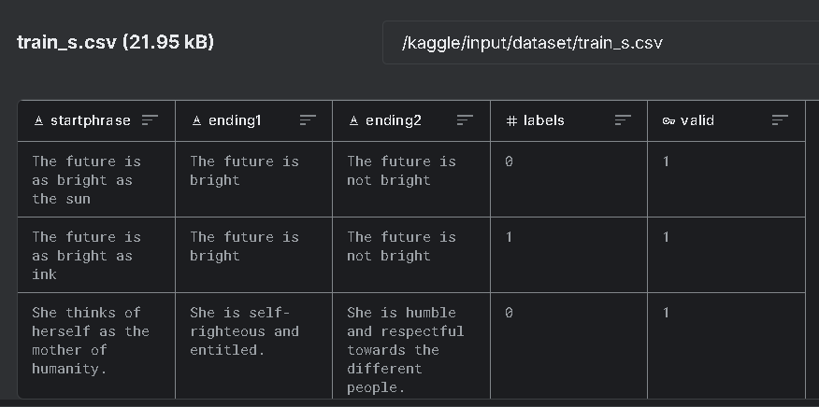
Setul de date
Exemplu: Metaforă: “Her word had the strength of titanium.” Interpretare 1: “Her promises can be believed.” Interpretare 2: “Her promises cannot be trusted.” Etichetă: 0 (→ ending1 este corect)

Slide 9
03
Procesare de date

Slide 10

Procesare de date
Pasii esențiali de preprocesare au fost:
Concatenarea fiecărui enunț metaforic cu fiecare dintre cele două interpretări.
Etichetarea corectă a fiecărei combinații ca fiind „corectă” sau „incorectă”.
Aplicarea TF-IDF (Term Frequency - Inverse Document Frequency) pentru a converti textul în vectori numerici.
Am folosit două tipuri de vectorizatori TF-IDF:
La nivel de cuvinte (n-gramuri 1–2)
La nivel de caractere (char_wb n-gramuri 3–5)
Această combinație ne ajută să captăm atât structuri lexicale uzuale, cât și variații subtile din cuvinte.

Slide 11
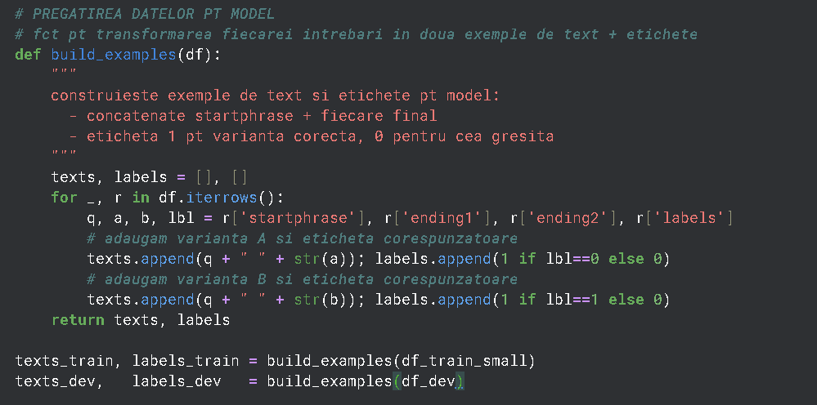
Procesare de date

Slide 12
04
Modelul

Slide 13
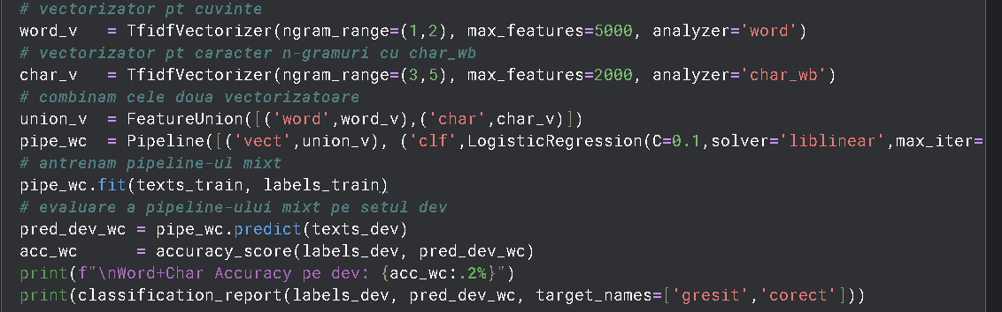
Modelul
Modelul nostru este o Regresie Logistică, antrenat pe vectorii TF-IDF.
Pipeline-ul include:
Vectorizatori word-level și char-level, combinați prin FeatureUnion
Clasificator Logistic Regression
Optimizare cu GridSearchCV pentru parametrii:
C (regularizare)
max_features
ngram_range

Slide 14
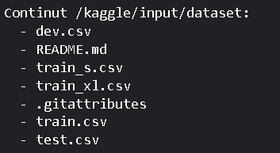
Modelul
Evaluarea modelului s-a făcut pe un set de validare (dev.csv), care nu a fost văzut de model în timpul antrenării.
Am ales acest model deoarece este:
Rapid de antrenat
Ușor de interpretat
Potrivit pentru volume moderate de date

Slide 15
05
Rezultate

Slide 16
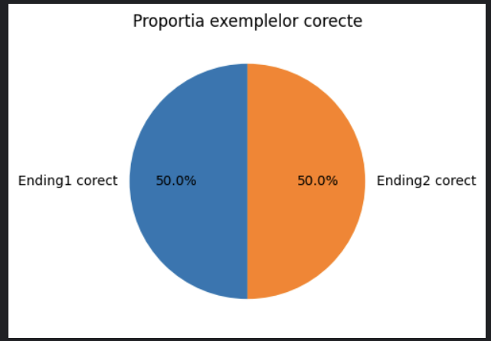
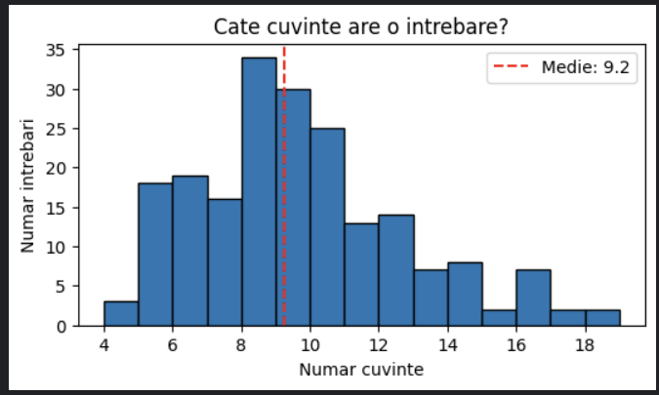
Rezultate
Evaluare pe setul de test:
Modelul a generat interpretări literale pentru propoziții metaforice noi.
În unele cazuri, alegerea modelului a fost diferită față de varianta corectă din setul de date, ceea ce indică o provocare reală în înțelegerea semnificației figurative subtile.
Totuși, modelul a reușit să identifice corect multe patternuri lexicale și asocieri figurativ-literal.

Slide 17
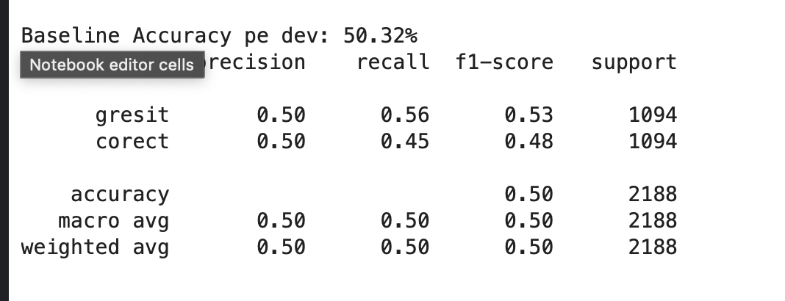
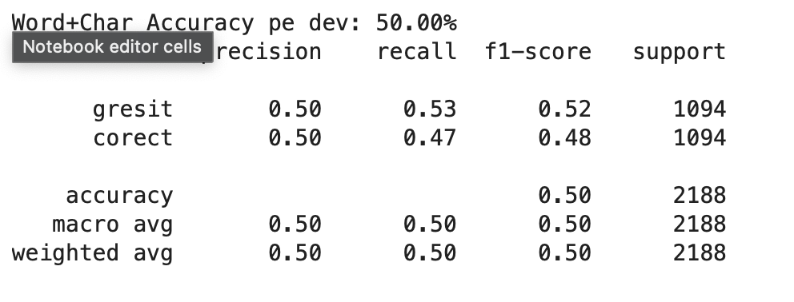
Rezultate
Observații generale:
Acuratețea este moderată pe setul de test (~50%), ceea ce este acceptabil pentru un model simplu, fără fine-tuning.
Modelul are potențial de îmbunătățire și se descurcă bine cu expresii metaforice mai explicite.

Slide 18
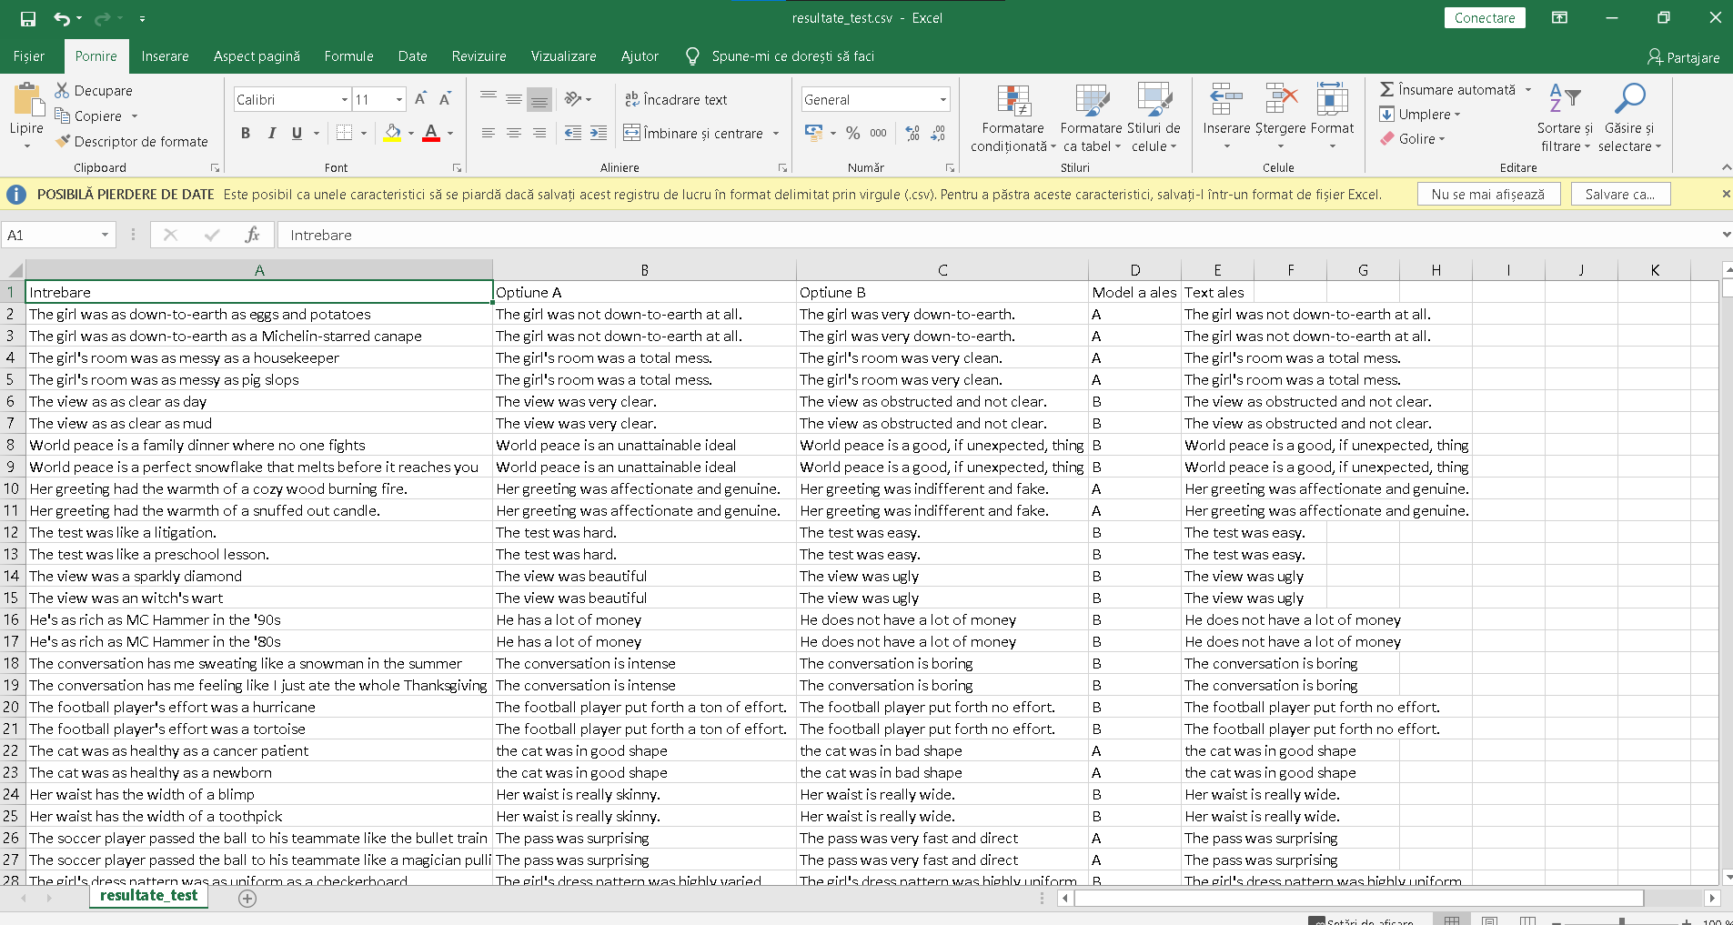
Rezultate

Slide 19
06
Concluzie

Slide 20
Concluzie
Ce am făcut în proiect:
Am lucrat la un model care înțelege propoziții metaforice și alege interpretarea literală corectă.
Am folosit metode clasice (TF-IDF + Logistic Regression) și un dataset structurat cu metafore și opțiuni de traducere.
🔍 Ce a mers bine:
Modelul a reușit să învețe unele tipare și a făcut predicții corecte în multe cazuri.
A fost ușor de implementat și explicat.
⚠️ Ce a fost mai greu:
Pe exemple mai complicate sau mai ambigue, modelul a greșit.
Nu înțelege foarte bine contextul sau ironia

